Slide 1
다중상속 다이아몬드 문제
JAVA
C++
인터페이스
부모
클래스
부모
클래스
인터페이스
부모
클래스
인터페이스
부모
클래스
부모
클래스
자식
클래스
자식
클래스

Slide 2
다중상속 다이아몬드 문제
부모
클래스
GrandParents
abstrac void printHello();
C++의 경우
ParentsA
@Override void printHello();
부모
클래스
부모
클래스
ParentsB
@Override void printHello();
출력값: 안녕하십니까?
출력값: 안녕못하다.
자식
클래스
Child child = new Child();
child.printHello();
// 어느 메소드가 호출될까?
Child

Slide 3
final method
final method 비적용
final method 적용
Animal
public void printCommonMessage(); abstract void bark();
Animal
public final void printCommonMessage(); abstract bark();
// 절대로 printCommonMessage()는 오버라이드 하지마시요.
Dog
@Override public void printCommonMessage() void bark();
Dog
void bark();
// 아 printCommonMessage()는 final 처리되어서 오버라이드르 할 수가 없잖아!!

Slide 4
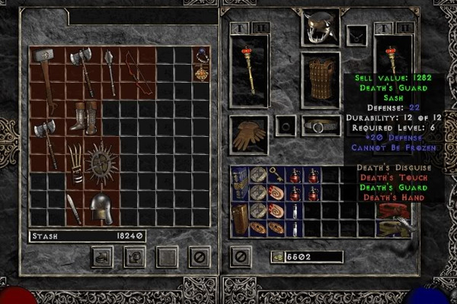
Inventory 객체지향의 실제 구현사례

Slide 5
Inventory 객체지향의 실제 구현사례

